Slide 2

Duurzame inzetbaarheid​
Gezonde medewerkers, die fit en met plezier hun werk kunnen doen. Ook in de toekomst. Dat willen we natuurlijk allemaal.
Duurzame inzetbaarheid van zorgmedewerkers is een gedeelde verantwoordelijkheid van de medewerker en werkgever en vraagt om een gezamenlijke, integrale aanpak.
Met de Regeling Duurzame Inzetbaarheid kunnen zorgorganisaties in de VVT een voucher aanvragen om kosteloos interventies* in te zetten voor de duurzame inzetbaarheid van hun medewerkers.
* Een interventie is een theoretisch en praktisch weldoordachte, systematische aanpak voor preventie, ondersteuning en hulp gericht op duurzame inzetbaarheid van medewerkers

Slide 3
Duurzame inzetbaarheid
De Regeling Duurzame Inzetbaarheid is gebaseerd op het Persoon-Werk Fitmodel*.
Volgens het Persoon-Werk Fitmodel vraagt duurzame inzetbaarheid om een goede 'fit' van de zorgmedewerker met het huidige en toekomstige werk.
Dit wordt gerealiseerd door ondersteuning van zelfmanagement, door invloed te geven op ontwerp van je werk, een ondersteunende leiderschapsstijl en de inzet van personeelsinstrumenten en integraal HRM-beleid.
* De Lange & Van der Heijden, 2022

Slide 4
Persoon-Werk Fitmodel
Zelfmanagement
In welke mate ervaart de medewerker eigen regie bij het vormgeven van het werk? Wie zichzelf blijft uitdagen, doelen stelt en hulpbronnen inzet zoals steun van collega’s, houdt een betere fit met de werkomgeving. Daarbij horen zelfreflectie, veerkracht, het vermogen om belemmeringen weg te nemen en om het positieve van het werk te zien.
Ontwerp van werk
Dit gaat over het goed kunnen uitvoeren van werktaken. Is de werkdruk te hoog? Is er sprake van fysieke, mentale en mogelijk emotionele belasting? Is het werk goed vorm te geven met hulp van collega’s en leidinggevenden? Of met regelruimte en bijscholing op het werk?

Slide 5
Persoon-Werk Fitmodel
Leiderschapsstijl
Medewerkers ervaren een betere fit met de werkomgeving als de relatie met de leidinggevende en werkgever positief is. Dit kan bijvoorbeeld gaan over een coachende stijl van leidinggeven.
HRM-instrumenten
Dit betreft beleid en uitvoering van instrumenten. De ​integraliteit van beleid en uitvoering is belangrijk voor het ​succes van interventies. HRM-instrumenten gaat over:
promotie of loopbaanplanning (ontwikkelinstrumenten)
ergonomische aanpassingen of flexibele werktijden (behoudinstrumenten)
taakverlichting of taakverrijking (benutinstrumenten)
vervroegd pensioen of vrijstelling van overwerk (ontzie-instrumenten)

Slide 6
Instrumenten voor het bevorderen van duurzame inzetbaarheid
Er zijn verschillende HRM-instrumenten voor het bevorderen van de duurzame inzetbaarheid. Ze dragen bijvoorbeeld bij aan:
Het terugkeren op het oude niveau, herstellen, ontzie-instrumenten
Het functioneren gelijk houden, behoudinstrumenten
Inzetbaarheid verhogen of versterken, ontwikkel- en benut-instrumenten
Door de interventies op duurzame inzetbaarheid te combineren met deze HRM-instrumenten wordt de kans op succes en borging van resultaat vergroot.

Slide 7
HRM-instrumenten​​
ONTWIKKEL
-instrumenten
BEHOUD
-instrumenten
Permanente ontwikkeling in de functie
Carrièreplanning
Regelmatige training of scholing​
Promoties
Ergonomische aanpassingen werkplek
Pay for performance
Beoordelingsgesprekken
Flexibele arbeidsvoorwaarden
Functioneringsgesprek
Flexibele werktijden
BENUT
-instrumenten
ONTZIE
-instrumenten
Taakverrijking
Taakverlichting
Tweede carrière
Horizontale functieverandering
Prepensioen, vervroegd pensioen
Extra verlof, demotie
Vrijstelling van overwerk
Parttime werken
Loopbaanonderbreking
Verminderde werkbelasting

Slide 8
Samenvatting van de ingevulde vragenlijst

Slide 9
Betrokkenheid en aanpak​
Het beste resultaat wordt bereikt als verschillende afdelingen en sleutelhouders betrokken zijn bij de duurzame inzetbaarheid.
Betrokkenheid duurzame inzetbaarheid
Duurzame inzetbaarheid is op dit moment belegd bij [naam afdeling]
De OR is [wel/niet] betrokken
Planmatige aanpak of beleid
Er is [wel/niet] een beleid of plan van aanpak voor duurzame inzetbaarheid
Op dit moment worden [wel/niet] interventies ingezet

Slide 10
Huidige interventies ​
De volgende interventies worden momenteel ingezet:
We willen de volgende HRM-instrumenten introduceren/versterken:

Slide 11
Samenvatting: wat vinden we belangrijk​
Zelfmanagement
Interventies op zelfmanagement versterken de medewerker om zelf regie te pakken; werkplezier, persoonlijke ontwikkeling, persoonlijk leiderschap, sport en bewegen, financieel advies bij schulden, overgangsklachten, balans werk/prive (kinderen, mantelzorgtaken etc.)
Ontwerp van werk
Interventies op ontwerp van werk zijn gericht op randvoorwaarden in de werkomgeving om het werk goed te kunnen blijven doen; werkdruk, fysieke en mentale werkbelasting, teamontwikkeling, ondersteuning door de leidinggevende, bijscholing, een flexibel takenpakket, aanvullend of ipv functies werken met rollen.

Slide 12
Samenvatting: wat vinden we belangrijk​
Leiderschapsstijl
Interventies op leiderschap zijn gericht op de relatie tussen de leidinggevende en de medewerkers/team en of de rol van de leidinggevende in de organisatie.
Integraliteit HR
Interventies op integraliteit HR borgen duurzame inzetbaarheid of bevorderen de integraliteit van het (HR) instrumentarium. Denk aan beleidsontwikkeling, het uitvoeren van een scan, een plan van aanpak maken of HR begeleiden bij het analyseren en adviseren op het gebied van duurzame inzetbaarheid instrumenten in de organisatie.

Slide 14
Keuzehulp in het interventieaanbod​
Is er een voucher toegekend? Dan kun je met de uitkomst van de scan de best passende interventie vinden op onze website.
Gebruik bij het zoeken onderstaande filters:
Persoon-Werk Fitmodel
Deelnemers​
Zelfmanagement
Ontwerp van werk
Leiderschapsstijl
HRM-instrumenten
Medewerkers (individueel)
Leidinggevenden
Team
Staf / ondersteuning
Medezeggenschap

Slide 15
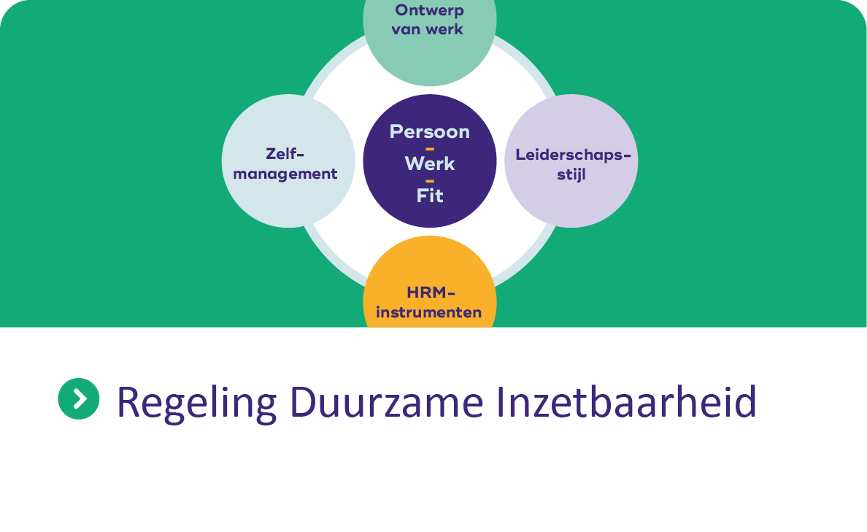
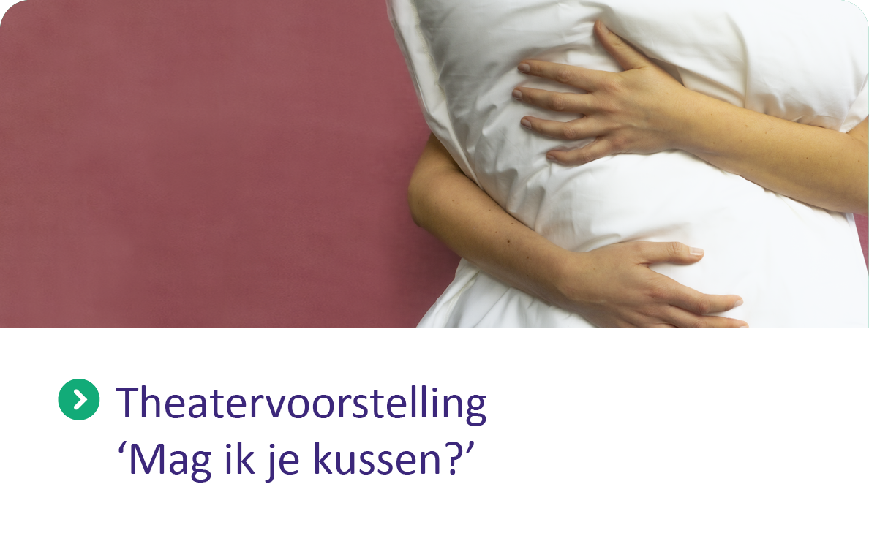




De mogelijkheden van het programma Over Morgen​​
Als de diavoorstelling aan staat, klik je via de afbeeldingen naar de website met meer informatie.

